Slide 1
HOMIES’s Music app

Slide 2
Introduction
Đề tài của nhóm là một ứng dụng nghe nhạc với dữ liệu là các file mp3 được lưu trong bộ nhớ

Slide 3
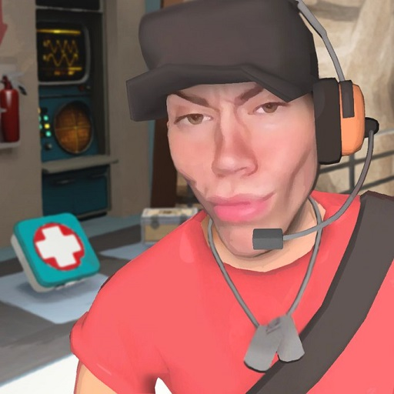

Meet our team
Nguyễn Trọng Nghĩa - 47.01.104.140
Đỗ Huỳnh Khải - 47.01.104.105
Hỗ trợ code, làm PPT và báo cáo
Hỗ trợ code và PPT
Hồ Trần Gia Khánh - 47.01.104.111
Code chính chức năng
Lưu Anh Dũng - 47.01.104.071
Phạm Võ Thanh Liêm - 47.01.104.119
Hỗ trợ code, làm PPT và báo cáo
Hỗ trợ code và PPT

Slide 4
Primary goals
Lưu và phát các file mp3 lưu trong bộ nhớ

Slide 5
User Interface

Slide 6
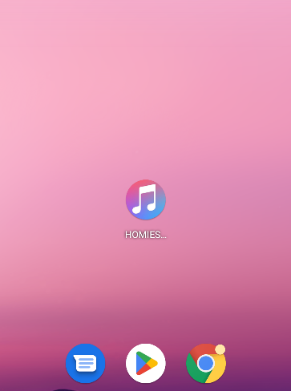
Icon ứng dụng

Slide 7
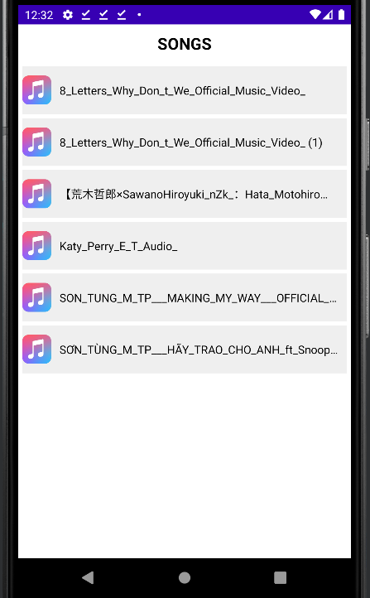
Trang chính

Slide 8
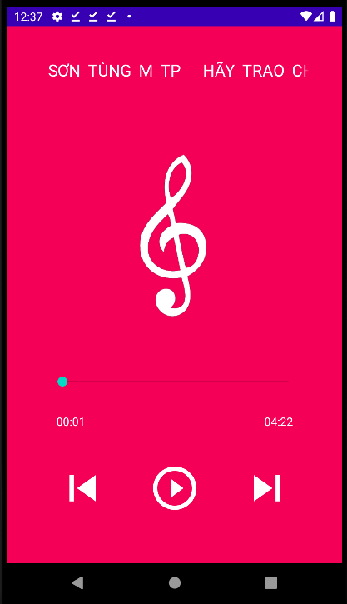
UI khi chọn phát 1 bản nhạc

Slide 9
Một số hạn chế

Slide 10
Chưa thể tự chuyển nhạc sau khi hết bài nhạc hiện tại
Không có nút loop
Không có nút thêm mục ưa thích
Vẫn chưa làm việc với Cơ sở dữ liệu

Slide 11
Thank you

